Slide 1
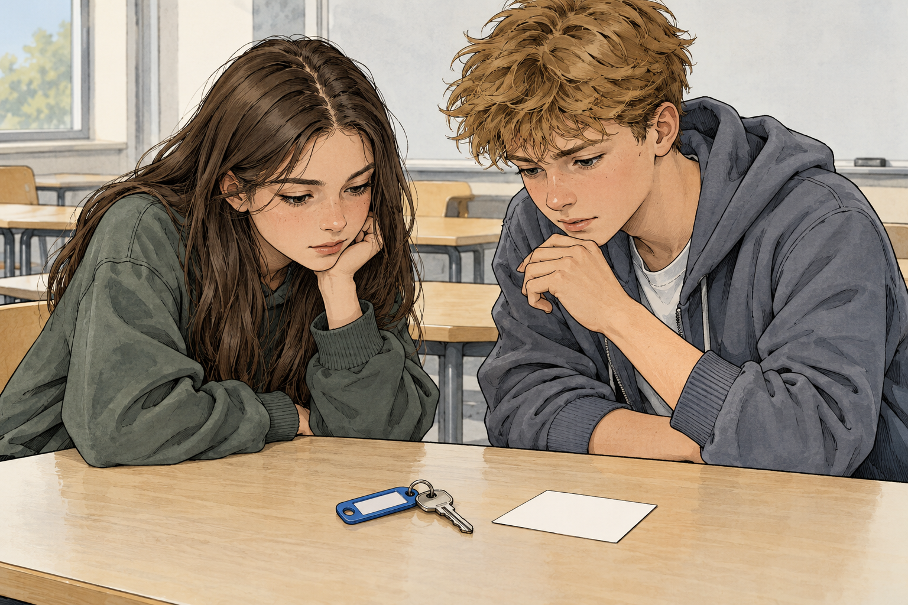
En nøgle og et kort
Hvad tror du vil ske? Begynd med måske.
Danska í samskiptum · 9. bekkur · 15. kafli · På skærmen · 1
Notes:
Sýnið ekki seinni hlutann eða mynd af lausninni fyrir spá. Rifjið upp *Hvad mener du?* úr kafla 14.

Slide 2
Første del
Lesið hlutverkin eða hlustið á B2-C03-A01, senur 1–3.
Hvad ved Asta og Noah? Hvad mangler de at vide?
Danska í samskiptum · 9. bekkur · 15. kafli · På skærmen · 2
Notes:
A01 er leikritið; gerið hlé eftir senu 3. Passar spáin enn? Nemendur velja setningu sem styður svarið.

Slide 3
Anden del
Lestu senur 4–6.
Hvilket spor ændrede din idé?
Danska í samskiptum · 9. bekkur · 15. kafli · På skærmen · 3
Notes:
Nemandi má breyta spá án þess að fyrsta spáin teljist röng. B2-C03-A02 er endursögn á eftir báðum hlutum.

Slide 4
Det kan vi undersøge
Udsagn | Hvordan undersøger vi det?
Der er seks scener.
Slutningen er sjov.
Alle vil kunne lide den.
Hver er munurinn? Finndu stoð í textanum eða spyrðu um skoðun.
Danska í samskiptum · 9. bekkur · 15. kafli · På skærmen · 4
Notes:
Fyrsta fullyrðingin er athuganleg (teljið senufyrirsagnirnar), önnur er skoðun og þriðja of víð. Nemendur flokka svo fimm fullyrðingar í bókinni. Handritið eitt segir ekki til um lengd myndar.

Slide 5
To anmeldelser
Elin anbefaler …, fordi …
Yusuf synes …, fordi …
Finndu dæmi í textanum.
Danska í samskiptum · 9. bekkur · 15. kafli · På skærmen · 5
Notes:
Elin mælir með sögunni fyrir hóp sem vill giska með; Yusuf finnst fullorðnu hjálpa of mikið. Bæði segja hvað hjálpaði þeim að skilja. Síðan B2-C03-A03.

Slide 6
Min mening, min grund
Kort om historien | Min mening | Min grund | Til hvem?
En elev finder en paraply. | Slutningen er tydelig. | Han skriver, hvor ejeren kan hente den. | En læser, der kan lide små problemer i hverdagen.
Fyrirmynd um aðra sögu. Semdu umsögn um eina senu í Den blå nøgle.
Danska í samskiptum · 9. bekkur · 15. kafli · På skærmen · 6
Notes:
Taflan sýnir fjóra hluta umsagnar um regnhlífarsöguna. Nemendur nota sömu fjóra hluti um eina senu í Den blå nøgle, fyrst með setningabyrjunum og svo með eigin orðum.

Slide 7
Sammenlign
Kortere end …
Lettere at forstå end …
Jeg er ikke enig, fordi …
Spurðu: Hvilken scene tænker du på?
Danska í samskiptum · 9. bekkur · 15. kafli · På skærmen · 7
Notes:
Samanburður segir hvað er borið saman og við hvað. Ef hann er eigið mat segja nemendur *for mig*. Síðan B2-C03-A04: áhersla þegar samanburður er leiðréttur.

Slide 8
Find en version, der passer
Undertekster | En udskrift
Ord på skærmen følger talen. | Samlet tekst ved siden af.
Hvor lang er den? Er der undertekster? Hvem skal se den?
Danska í samskiptum · 9. bekkur · 15. kafli · På skærmen · 8
Notes:
Undertekster eru skjátexti sem fylgir talinu; en udskrift er samfellt afrit. Annað veit hvað hópurinn þarf, hitt hefur upplýsingar um tvær myndir. Ný skilaboð um bilaða textun geta leitt til þess að valinu er frestað.

Slide 9
En ny fortælling
B2-C03-A05: emne, mening, eksempel.
Læs den nye tekst om Liv og velkomsttalen.
Skriv en kort anmeldelse. Hvilken handling støtter din mening?
Danska í samskiptum · 9. bekkur · 15. kafli · På skærmen · 9
Notes:
Nýi textinn er annar en leikritið, svo dæmin verða önnur. Dæmi um stuðning: gesturinn segir *Skal vi begynde sammen?* og Liv heldur áfram með eigin orðum.

Slide 10
Hvad hjalp læseren?
Er det min mening? Passer eksemplet? Røber jeg slutningen?
Gerðu eina tilvísun nákvæmari.
Danska í samskiptum · 9. bekkur · 15. kafli · På skærmen · 10
Notes:
Fyrst B2-C03-A06. Hver nemandi kynnir umsögnina á einni mínútu; spyrillinn undirbýr tvær spurningar og spyr einnar nýrrar eftir svarið. Greinarmunur athugunar og skoðunar kemur aftur í kafla 17.

